Slide 1
Основы программной инженерии
Барышникова Марина Юрьевна
МГТУ им. Н.Э. Баумана
Каф. ИУ-7
baryshnikovam@mail.ru

Slide 2
Лекция 5
Структурное программирование

Slide 3
Схема «хаотического» создания ранних программных продуктов
Входы
Выходы
Кодирование и тестирование
Делать, пока не будет сделано

Slide 4
Основные критерии оценки качества программы для ЭВМ
Программа работает и решает поставленную задачу
Минимальное время, затрачиваемое на тестирование и отладку программы
Уменьшение затрат на разработку и сопровождение
Гибкость программы и легкость модификации
Простота и эффективность

Slide 5
Структурное программирование
Структурное программирование – методология написания программ в соответствии со строгой дисциплиной, целью которой является облегчение процесса тестирования, повышение производительности труда программистов, улучшение ясности и читабельности программы, а также повышение ее эффективности
Программа представляется в виде иерархической структуры блоков, основанных на использовании трех типов базовых управляющих структур:
структуры следования;
структуры ветвления;
структуры повторения
При этом повторяющиеся фрагменты алгоритма или фрагменты, представляющие собой логически целостные блоки, могут оформляться в виде подпрограмм – процедур и функций

Slide 6
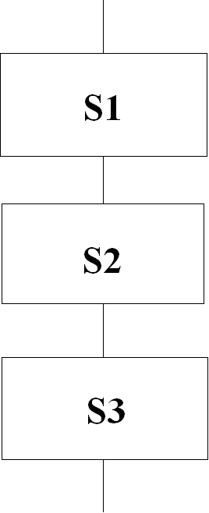
Следование
Структура следования задает линейную последовательность действий. При этом каждый блок может содержать в себе как один оператор, так и иметь сложную структуру, но он обязательно должен иметь один вход и один выход
Псевдокод:
обобщенный_оператор
обобщенный_оператор
обобщенный_оператор

Slide 7
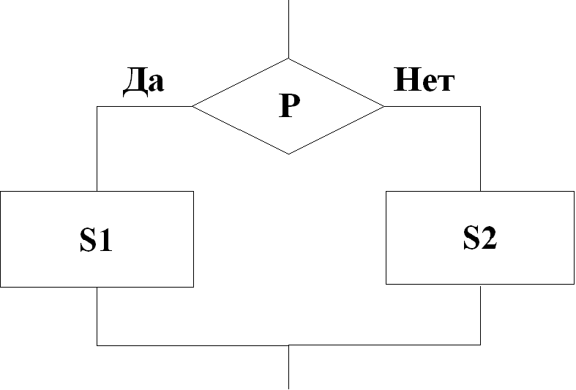
Ветвление
Ветвление – алгоритмическая альтернатива. Управление передается одному из двух блоков в зависимости от истинности или ложности условия
Псевдокод:
если условие то
обобщенный_оператор
иначе
обобщенный_оператор
все если

Slide 8
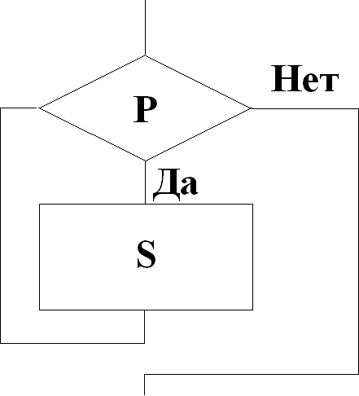
Цикл
Цикл – многократное повторение действий при различных наборах входных данных. Пока условие истинно, выполняются операторы, образующие тело цикла
Псевдокод:
пока условие делать
обобщенный_оператор
все пока

Slide 9
Достоинства структурного программирования
Структурное программирование позволяет сократить число вариантов построения программы по одной и той же спецификации, что значительно снижает сложность программы и облегчает понимание её другими разработчиками
В структурированных программах логически связанные операторы находятся визуально ближе, а слабо связанные — дальше, что позволяет обходиться без блок-схем и других форм визуализации алгоритмов
Сильно упрощается процесс тестирования и отладки программ
Структурное программирование улучшает ясность и читабельность программ
Основная цель структурного программирования - уменьшение трудностей тестирования и доказательства правильности программы

Slide 10
Два подхода, используемых в рамках структурного программирования
Нисходящая разработка: сначала проектируется, кодируется и тестируется основной алгоритм. В местах вызова подпрограмм ставятся «заглушки»
Восходящая разработка: разработка начинается с процедур и функций, после тестирования и отладки которых приступают к реализации основного алгоритма

Slide 11
Методология SADT (структурного анализа и проектирования)
Методология SADT широко используется для определения требований к проектируемой системе
Методология SADT, как правило, применяется на ранних этапах процесса жизненного цикла, часто еще до разработки технического задания или спецификации с целью выделения требований к системе
Различают три самостоятельных методологии моделирования различных аспектов функционирования производственной системы:
IDEF0 – методология создания функциональной модели производственной системы (основана на методе SADT)
IDEF1 – методология создания информационной модели производственной системы (основана на реляционной теории Кодда и использовании ER-диаграмм Чена)
IDEF2 – методология создания динамической модели производственной системы

Slide 12
IDEF0 как основа функционального моделирования
IDEF0-методология предназначена для создания описания систем и основана на концепции системного моделирования
Под системой подразумевается совокупность взаимодействующих компонентов и взаимосвязей между ними
Процесс создания точного описания системы называется моделированием
Описание системы с помощью методологии IDEF0 называют моделью, при этом в IDEF0-моделях используются как естественный, так и графический языки
IDEF0-модель дает полное и точное описание, адекватное системе и имеющее конкретное назначение. Назначение описания называют целью модели
Формальное определение модели в IDEF0 имеет следующий вид: M есть модель системы S, если M может быть использована для получения ответов на вопросы относительно S с точностью A

Slide 13
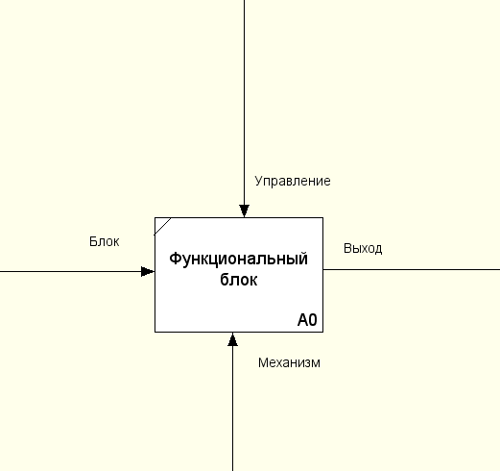
Основные понятия стандарта IDEF0
Цель построения модели
функциональный блок (обозначает некоторую конкретную функцию в рамках рассматриваемой системы либо с использованием глагола, либо с использованием отглагольного существительного)
интерфейсная дуга (отображает элемент системы, который обрабатывается функциональным блоком или оказывает иное влияние на функцию, отображенную данным функциональным блоком)
декомпозиция (разбиение сложного процесса на составляющие его функции)
глоссарий (описание сущности данного элемента посредством соответствующих определений, ключевых слов, повествовательных изложений и т.д.)
Контекст (точка зрения)

Slide 14
Назначение сторон функционального блока на IDEF0 диаграмме
Входные данные — исходные ресурсы для описываемой блоком функции (исходная информация, материалы)
Выходные данные — результирующие ресурсы, полученные в результате выполнения описываемой блоком функции (выходная информация, обработанные исходные материалы)
Управление — это то, что воздействует на процесс выполнения описываемой блоком функции и позволяет влиять на результат выполнения действия (средства управления, датчики, люди)
Механизм — это то, посредством чего осуществляется данное действие (станки, приборы, людские ресурсы, программное обеспечение)

Slide 15
Базовые принципы стандарта IDEF0
принцип функциональной декомпозиции — любая функция может быть декомпозирована (детализирована, разбита) на более простые функции
принцип ограничения сложности — количество блоков на диаграмме должно быть 3...6 (условие удобочитаемости), количество подходящих к одному функциональному блоку (выходящих из одного функционального блока) интерфейсных дуг – не более 4 (желательно)
принцип контекста — моделирование начинается с построения контекстной диаграммы, на которой отображается только один блок— главная функция моделирующей системы, которая регламентирует начальный этап построения модели

Slide 16
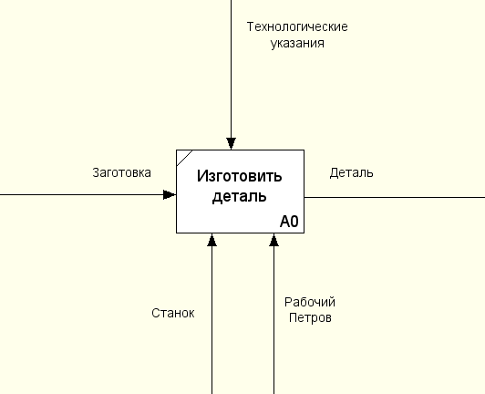
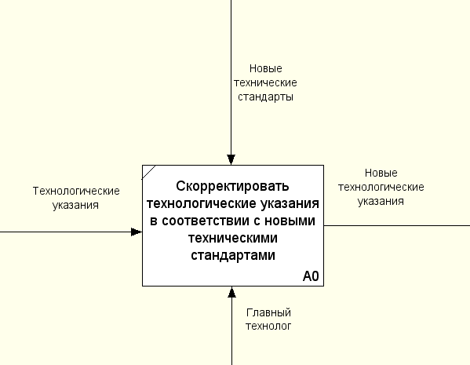
Примеры отображения функций в стандарте IDEF0

Slide 17
Типы связей между блоками на диаграмме
а) связь по данным
Функция 1
Функция 2
б) связь по управлению
Функция 1
Функция 2
Связь по управлению возникает тогда, когда выход одного блока непосредственно влияет на работу блока с меньшим доминированием

Slide 18
Типы связей между блоками на диаграмме
в) связь по механизму
Функция 1
Функция 2
г) обратная связь по данным
Функция 1
Функция 2
д) обратная связь по управлению
Функция 1
Функция 2

Slide 19
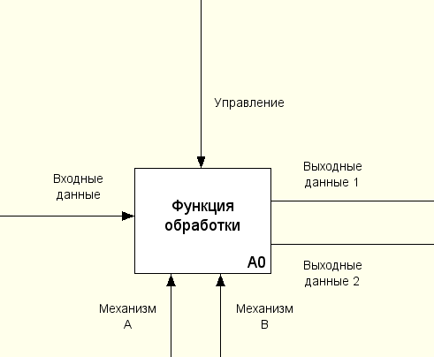
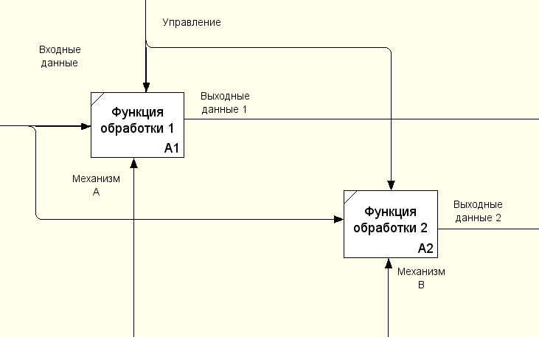
Правила декомпозиции
Пример контекстной диаграммы для основной функции
Пример декомпозиции основной функции

Slide 20
Преимущества использования функционального моделирования средствами IDEF0
Построение IDEF-диаграмм позволяет найти ответы на следующие вопросы:
что поступает в "на входе"
какие функции и в какой последовательности выполняются
какие ресурсы (механизмы) используются для выполнения функции
чем руководствуется исполнитель при выполнении каждой из функций
что является результатом работы функции

Slide 21
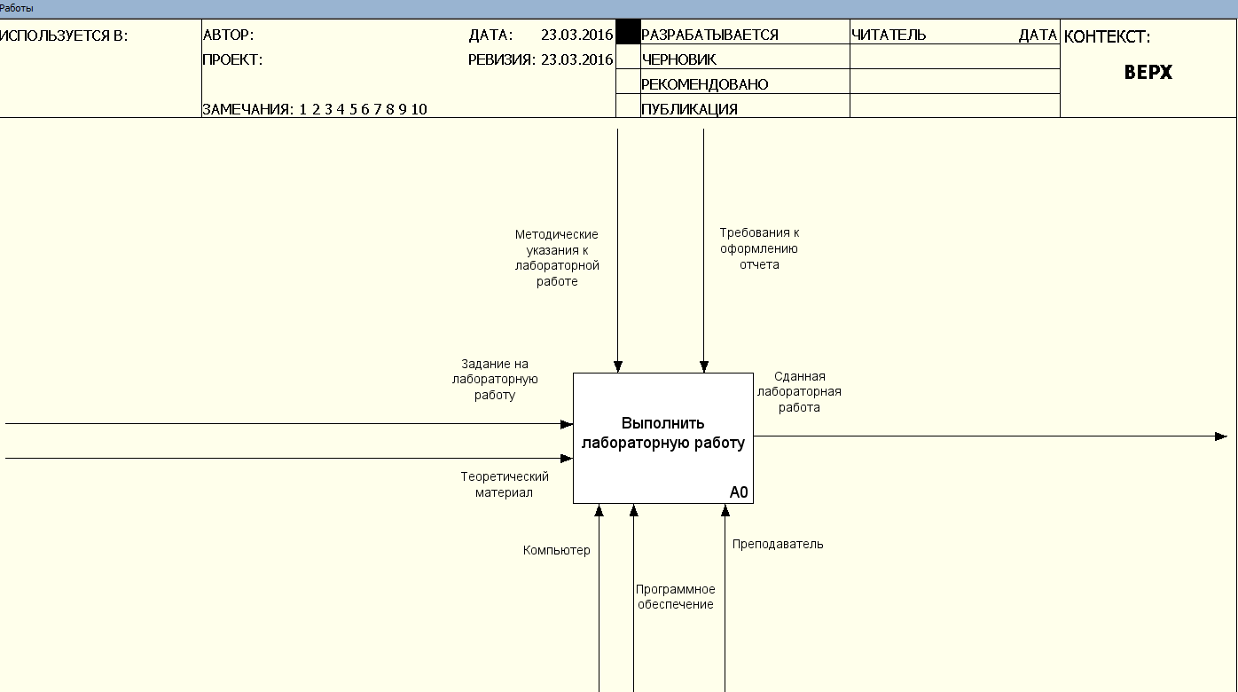
Выполнение лабораторной работы

Slide 22
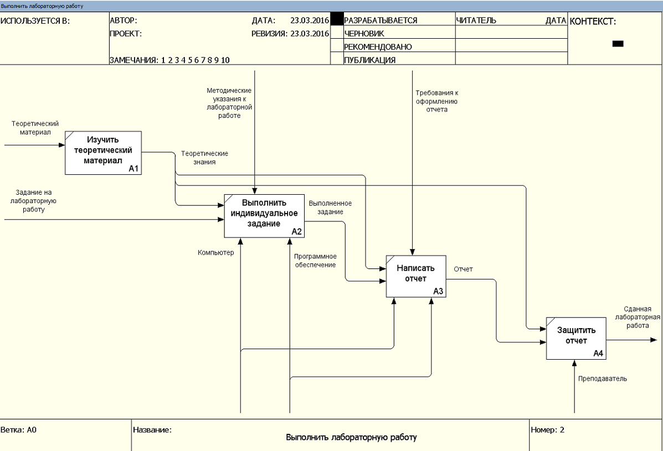

Slide 23
Требования к оформлению домашнего задания
1. Постановка задачи (условие задачи)
1.1. Допущения
1.2. Пример работы («черный ящик»)
2. Декомпозиция
2.1. Диаграммы IDEF0
2.2. Спецификации модулей (выделенных подзадач)
2.3. Тесты («черный ящик»)
3. Алгоритмы
3.1. Основной алгоритм
3.2. Алгоритмы модулей, записанные на псевдокоде, с обязательным указанием входа и выхода
4. Распределение по «юнитам»
4.1. Название «юнита»
4.2. Список подзадач

Slide 24
Постановка задачи
Задан текстовый файл, на каждой строке которого располагаются целые числа. Необходимо вывести на печать те строки этого файла, которые содержат хотя бы одно число Фибоначчи
Допущения
В файле только числа, которые записаны правильно
Чисел в строке не больше 100
Числа разделяются произвольным количеством пробелов
Количество чисел в строке не указывается
Примечание: Условие задачи выдается. Допущения и примеры работы программы студент должен сформулировать самостоятельно

Slide 25
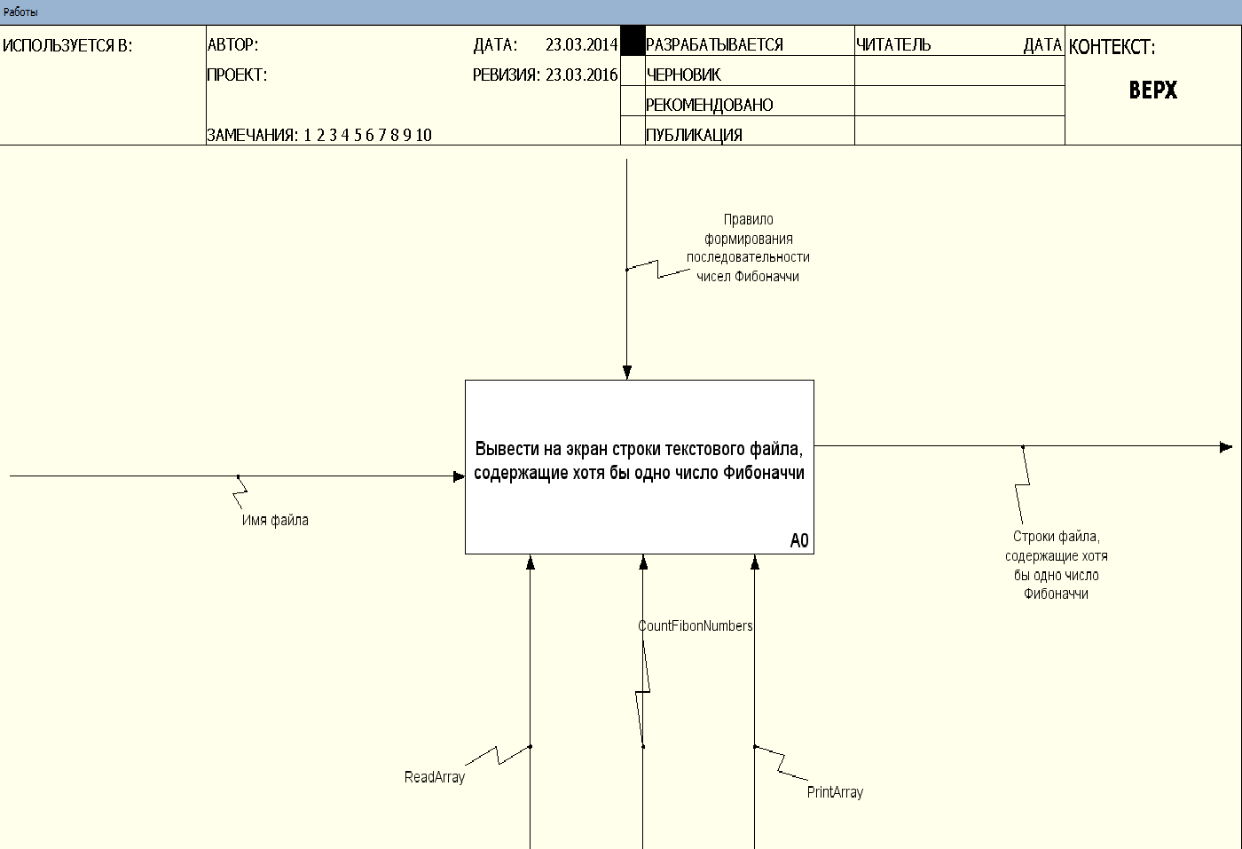
Поиск чисел Фибоначчи в строках текстового файла (контекстная диаграмма)

Slide 26
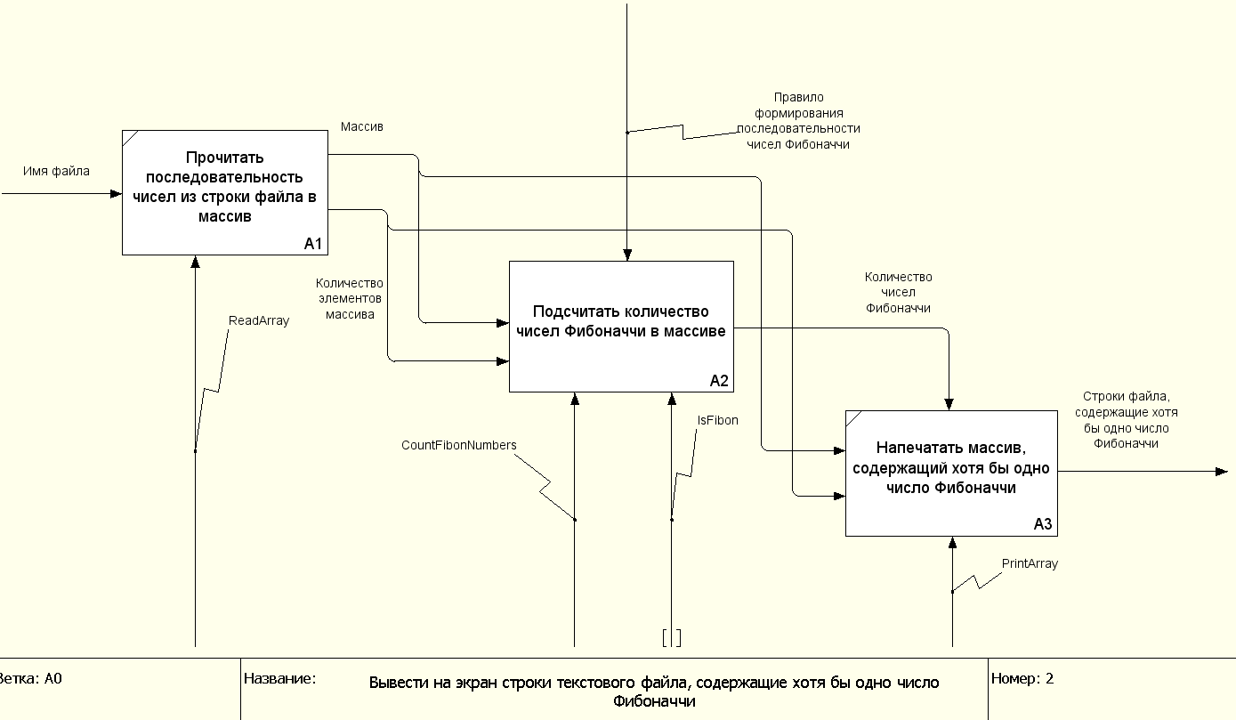

Slide 27
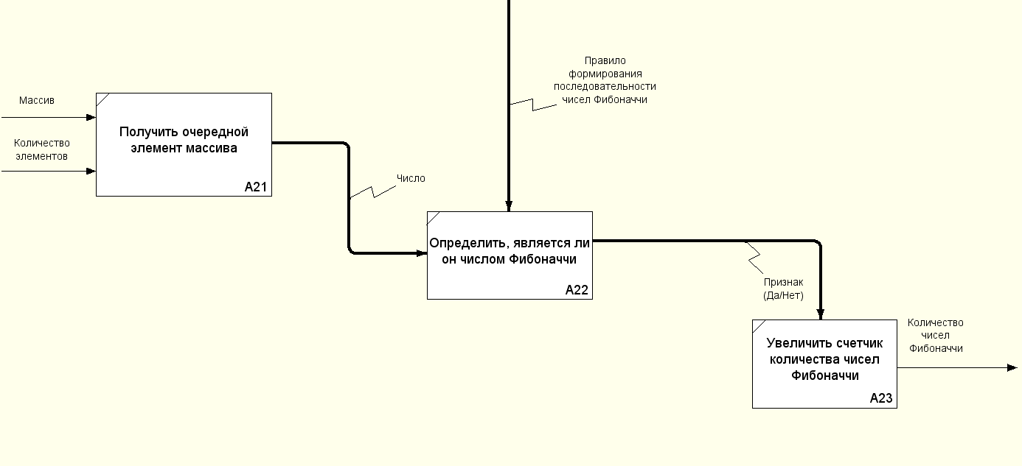

Slide 28
Примеры работы программы
Исх. файл | Вывод
Несуществующий файл | Сообщение «Файл не существует»
Пустой файл | Сообщение «Пустой файл»
4 6 9 14 18 37 | Сообщение «Файл не содержит чисел Фибоначчи»
1 4 6 7 4 6 9 -13 0 10 8 12 55 | 1 4 6 7 10 8 12 55

Slide 29
Псевдокод основной программы
Вход: имя файла
Выход: -
Открыть файл f с указанным именем
если файл существует и он не пустой то
пока не конец файла f делать
ReadArray(f, a, n)
если CountFibonNumbers(a, n) не равно 0
то PrintArray(a, n)
все если
все пока
все если
Закрыть файл f
Примечания: f –файловая переменная
a – массив целых чисел
n – количество элементов в массиве

Slide 30
Внешние спецификации модулей
Блок An
Имя модуля
Функция модуля
Список параметров
Входные данные
Выходные данные
Внешние эффекты

Slide 31
Спецификация модуля А1
Имя | ReadArray
Функция | Считывание в массив чисел, расположенных на одной строке файла
Список параметров | Файловая переменная, массив, количество элементов в массиве
Входные данные | Файловая переменная
Выходные данные | Массив, количество элементов в массиве
Внешние эффекты | Перемещение указателя в файле на следующую строку

Slide 32
Тестовые данные для модуля А1
Строка файла | Результат
Пустая | Массив пустой, количество элементов равно 0
5 | 5, количество элементов равно 1
1 -23 20 | 1 -23 20, количество элементов равно 3
Примечание: для тестирования данного модуля выделяется два класса эквивалентности: пустой массив и не пустой

Slide 33
Псевдокод для модуля А1
ReadArray
Вход: f – файловая переменная
Выход: а – массив целых чисел,
n – количество элементов в массиве
n=0
пока не конец строки делать
n=n+1
прочитать элемент массива a[n]
все пока

Slide 34
Спецификация модуля А2
Имя | CountFibonNumbers
Функция | Подсчитывает количество чисел Фибоначчи в массиве
Список параметров | Массив, количество элементов в массиве, количество чисел Фибоначчи в массиве
Входные данные | Массив, количество элементов в массиве
Выходные данные | Количество чисел Фибоначчи в массиве
Внешние эффекты | Нет

Slide 35
Тестовые данные для модуля А2
Массив | Результат
-10 0 10 | 0
-10 1 5 55 14 | 3
-8 2 6 14 | 1
1 1 2 3 5 | 5
Примечание: для тестирования данного модуля выделяется два класса эквивалентности: в массиве нет чисел Фибоначчи, в массиве есть числа Фибоначчи (при этом в данном классе можно выделить три подкласса – среди чисел строки есть какое-то количество чисел Фибоначчи, одно число и все числа строки являются числами Фибоначчи)

Slide 36
Псевдокод для модуля А2
CountFibonNumbers
Вход: a – массив целых чисел,
n – количество элементов в массиве
Выход: k - количество чисел Фибоначчи в массиве
k=0
n=1
пока не конец массива делать
если IsFibon(a[n]) = TRUE
то k=k+1
все если
n=n+1
все пока

Slide 37
Спецификация модуля А3
Имя | PrintArray
Функция | Выводит массив на экран
Список параметров | Массив, количество элементов в массиве
Входные данные | Массив, количество элементов в массиве
Выходные данные | Нет
Внешние эффекты | Нет
Тестовые данные
Массив | Результат
Пустой
1 2 3 4 5 | 1 2 3 4 5
Примечание: для тестирования данного модуля выделяется два класса эквивалентности: пустой массив и не пустой

Slide 38
Псевдокод для модуля А3
Вход: a – массив целых чисел,
n – количество элементов в массиве
Выход: -
n=0
пока не конец массива делать
n=n+1
печатать a[n]
все пока

Slide 39
Спецификация модуля А22
Имя | IsFibon
Функция | Определяет, является ли переданное число числом Фибоначчи
Список параметров | Число, признак
Входные данные | Число
Выходные данные | Признак
Внешние эффекты | Нет
Тестовые данные
Число | Результат
-10 | FALSE
0 | FALSE
1 | TRUE
10 | FALSE
55 | TRUE
-13 | FALSE
Примечание: для тестирования данного модуля выделяется два класса эквивалентности: число Фибоначчи и не число Фибоначчи

Slide 40
Псевдокод для модуля А22
Вход: num - число
Выход: признак
если num <= 0 то
признак = FALSE
иначе
b=1 c=1
пока с < num делать
a=b b=c c=a+b
все пока
если c = num то
признак = TRUE
иначе
признак = FALSE
все если
все если
Примечание: a, b, c – целые числа

Slide 41
Распределение подпрограмм по модулям
Имя модуля | Назначение
Type.pas | Описание типа массива. Подключается ко всем модулям, которые используют этот тип
Input.pas | Процедура ReadArray
Fib.pas | Функции CountFibonNumbers, IsFibon
Output.pas | Процедура PrintArray

